Slide 1

Bienvenue
aux cycles supérieurs en psychoéducation
Séance d’accueil
Vendredi 6 juin 2025, de 10h30 à 12h

Slide 2
Merci pour votre présence !

Slide 3
Ce que nous verrons aujourd’hui
Bienvenue !
Vos personnes ressources et votre association
Survol des cheminements par programme
Les cours
Les stages
Financement, international
Statut d’études et droits de scolarité
Charge de travail
Les ressources à l’UdeM
Prochaines étapes
Vos questions

Slide 4
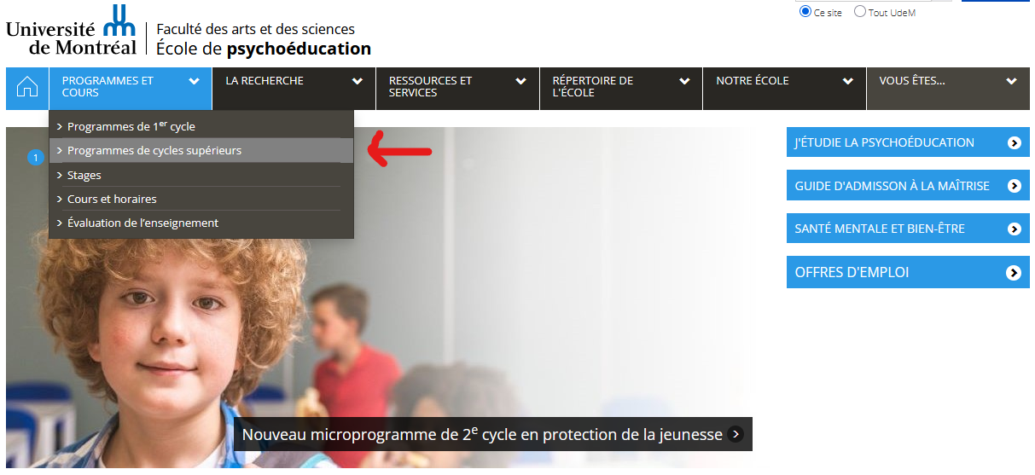
À LIRE !
Les informations se retrouvent :
sur le site de l’École de psychoéducation,
dans le Guide des études de maîtrise et le Guide des études de doctorat
Règlement des études supérieures et postdoctorales

Slide 5
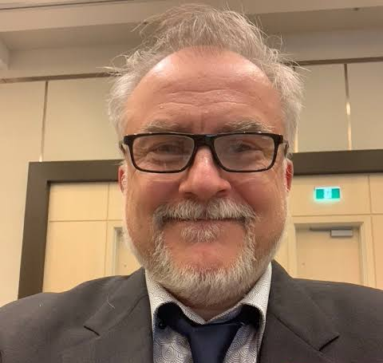

François Cooren
Directeur de l’École de psychoéducation, par intérim
Notes:
François

Slide 6
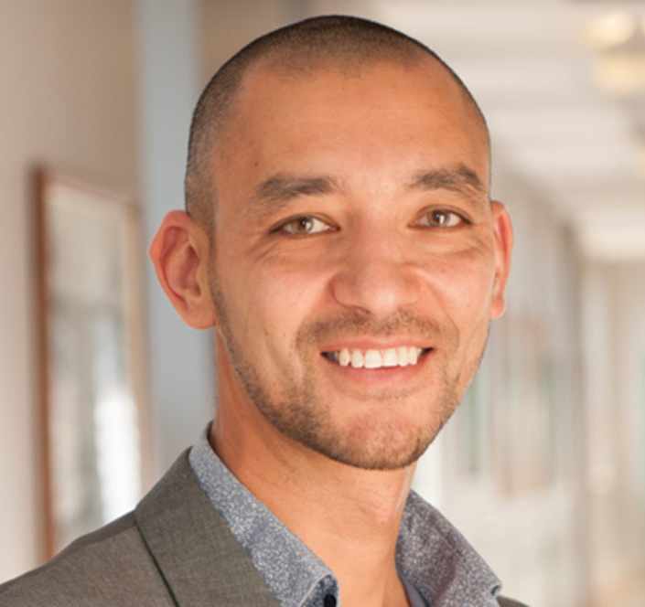

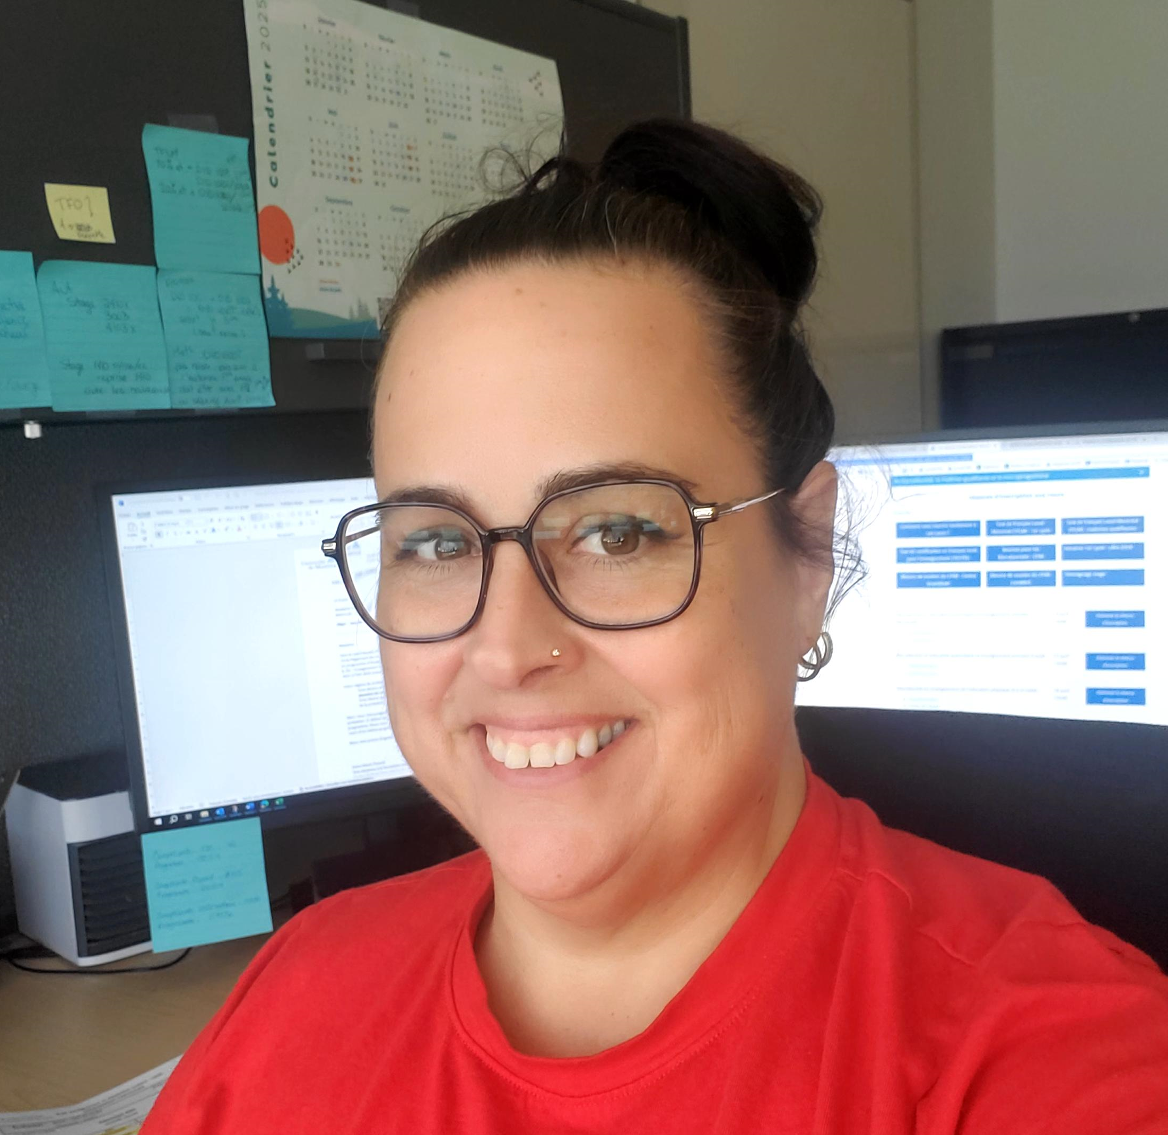
Vos personnes ressources
Qui contacter?
Pierrich Plusquellec
pierrich.plusquellec@umontreal.ca
Responsable des progr.
de cycles supérieurs
Approbation des demandes de cheminement particuliers
Liens avec des professeur-e-s
Josée Cyr
tgdesup@psyced.umontreal.ca
TGDE cycles supérieurs à Montréal
Mélanie Huberdeau
melanie.huberdeau@umontreal.ca
TGDE cycles supérieurs à Laval
Cheminement et choix de cours
Horaire et locaux
Recherche d’informations, formulaires
Étapes obligatoires
Notes:
Pierrich
Pierrich est le chef-d’orchestre dans l’orientation et la bonne marche des programmes et s’occupe de plusieurs comités, dont les jury au doctorat.
Les deux TGDE Josée et Mélanie sont centrales dans votre quotidien : choix de cours, étapes obligatoires, formulaires, etc.
TGDE = Technicienne en gestion des dossiers étudiants

Slide 7
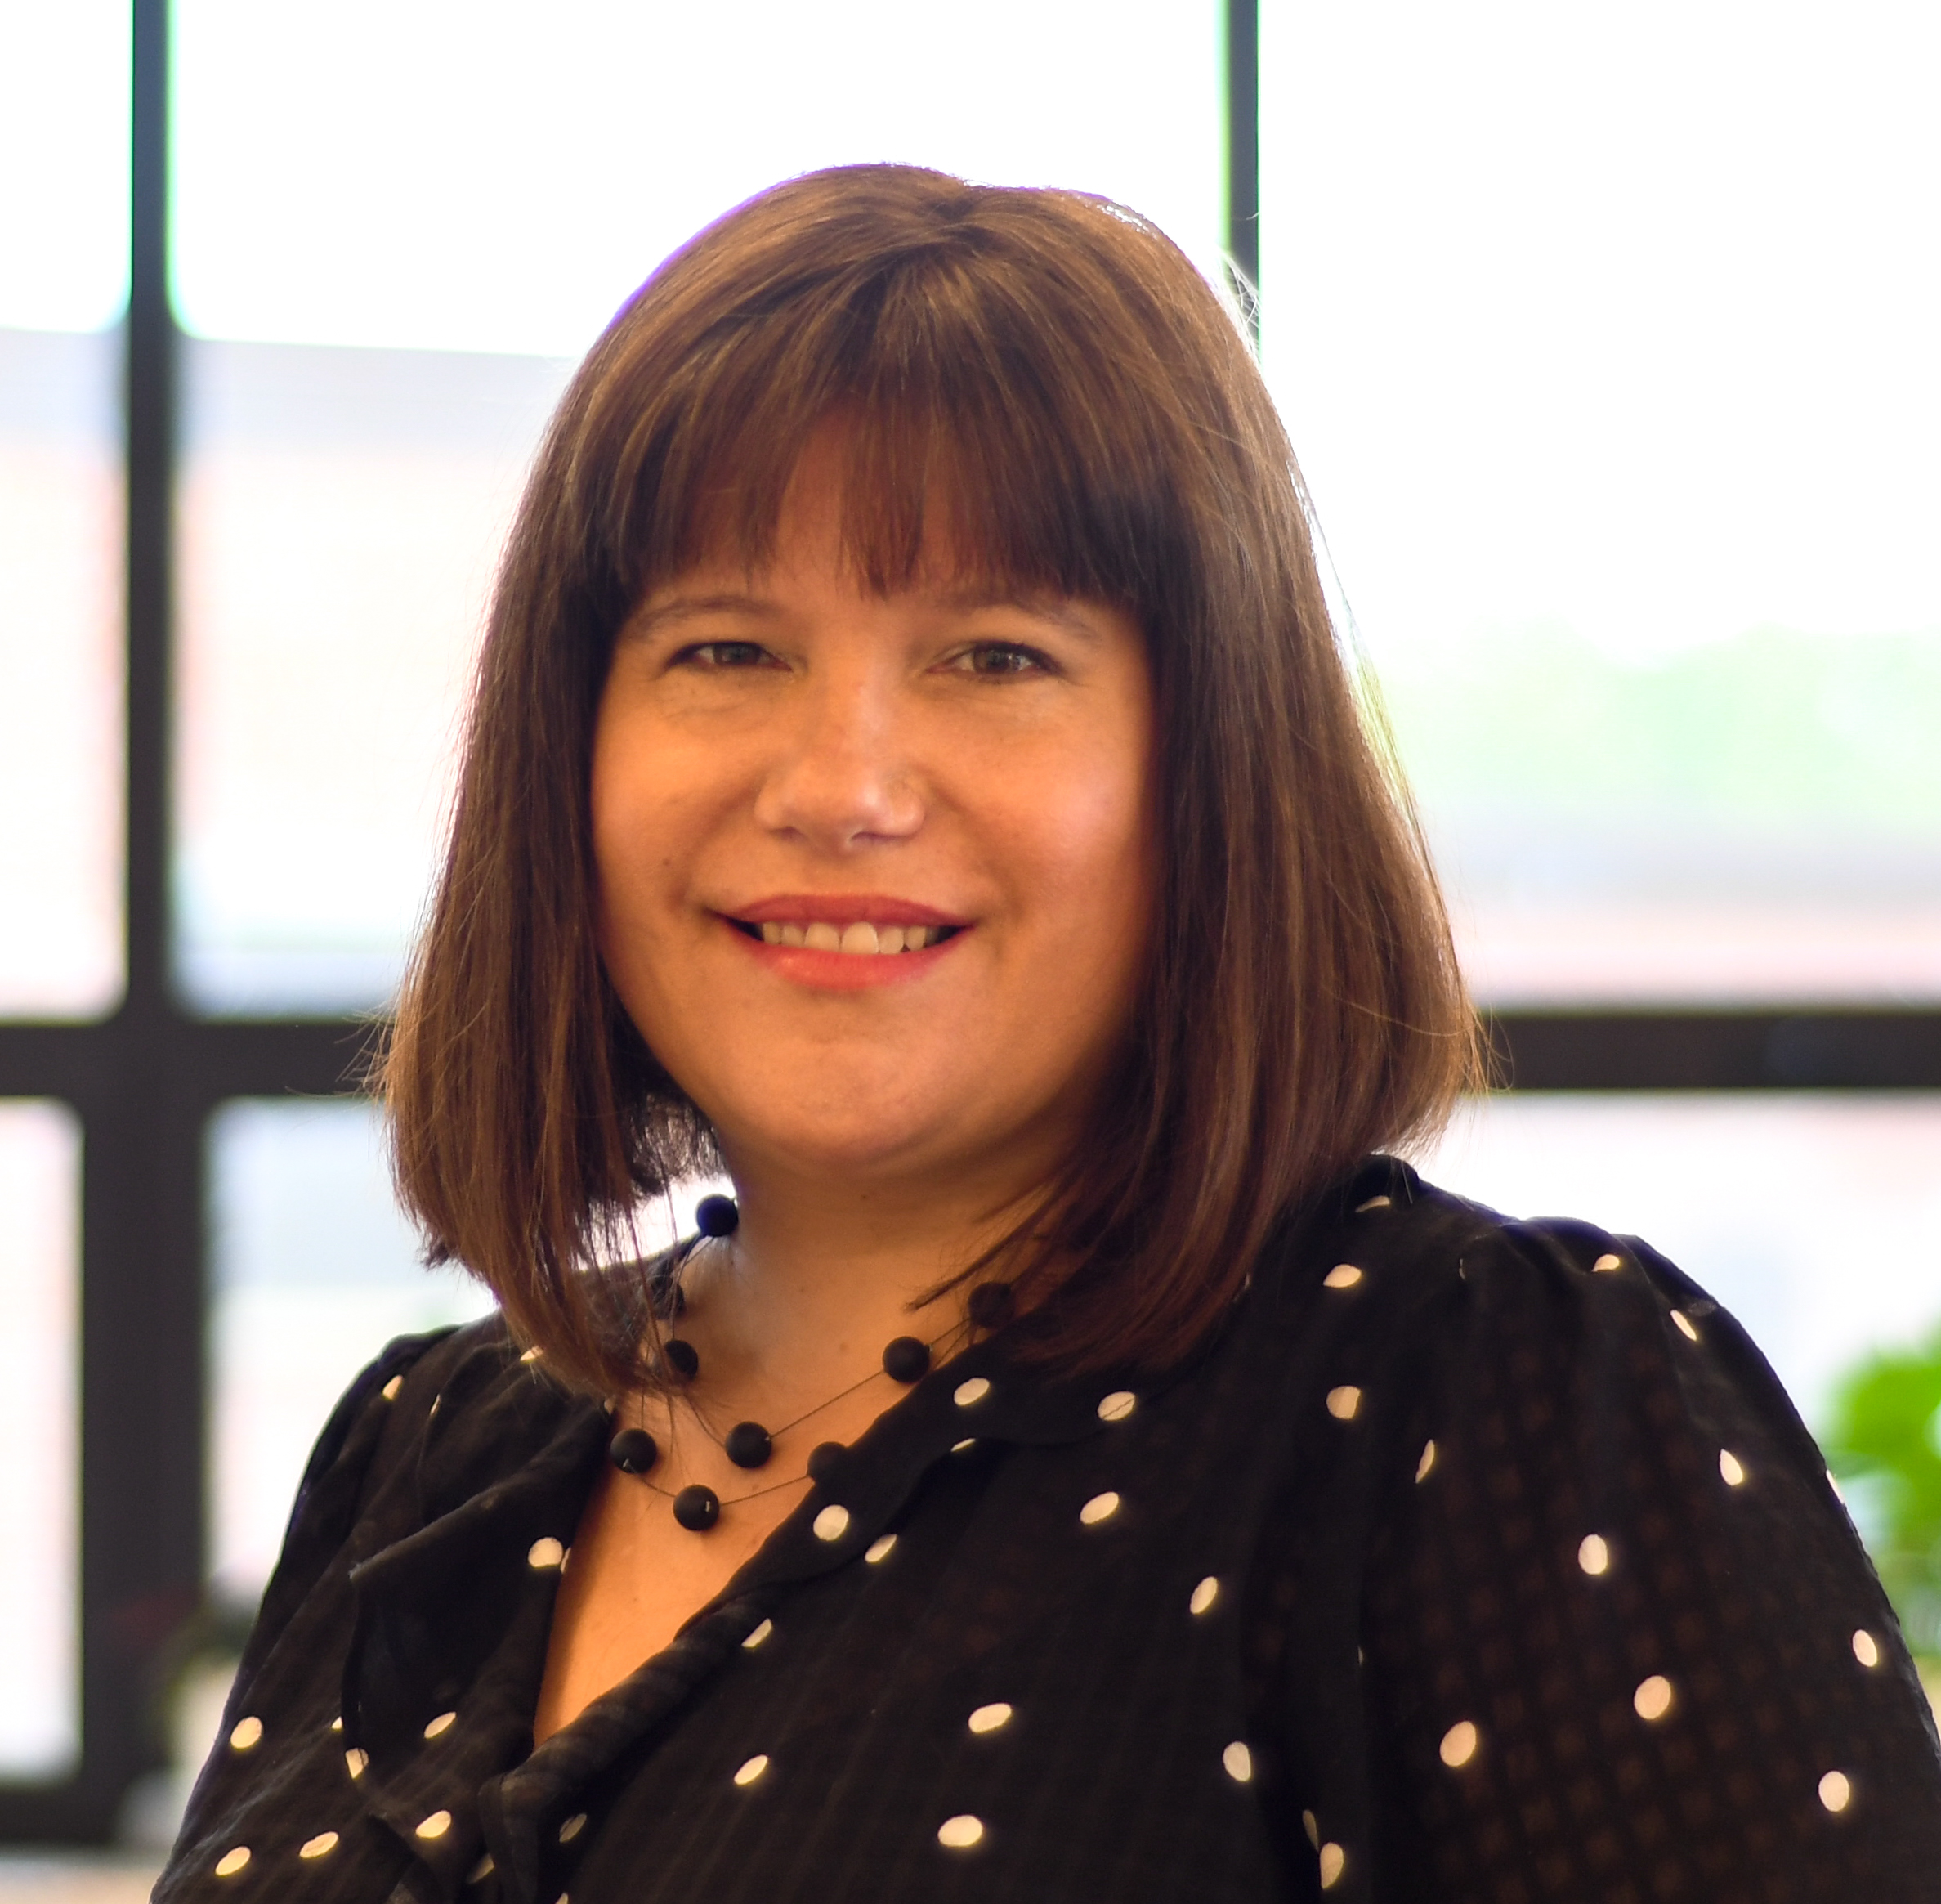
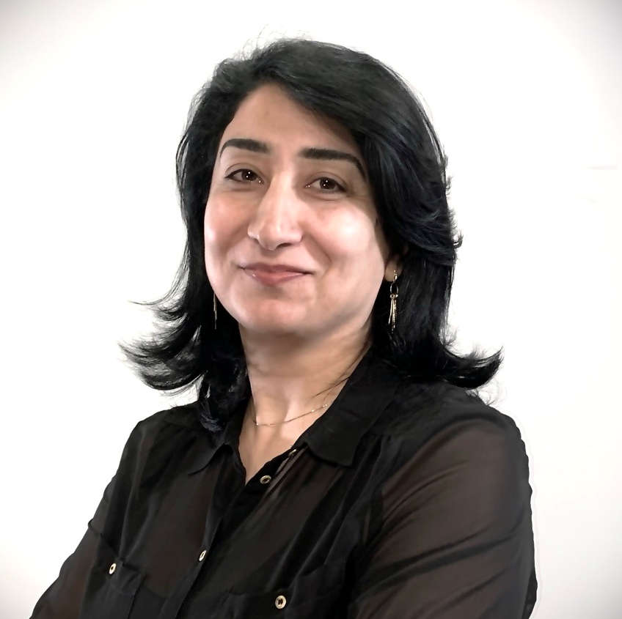
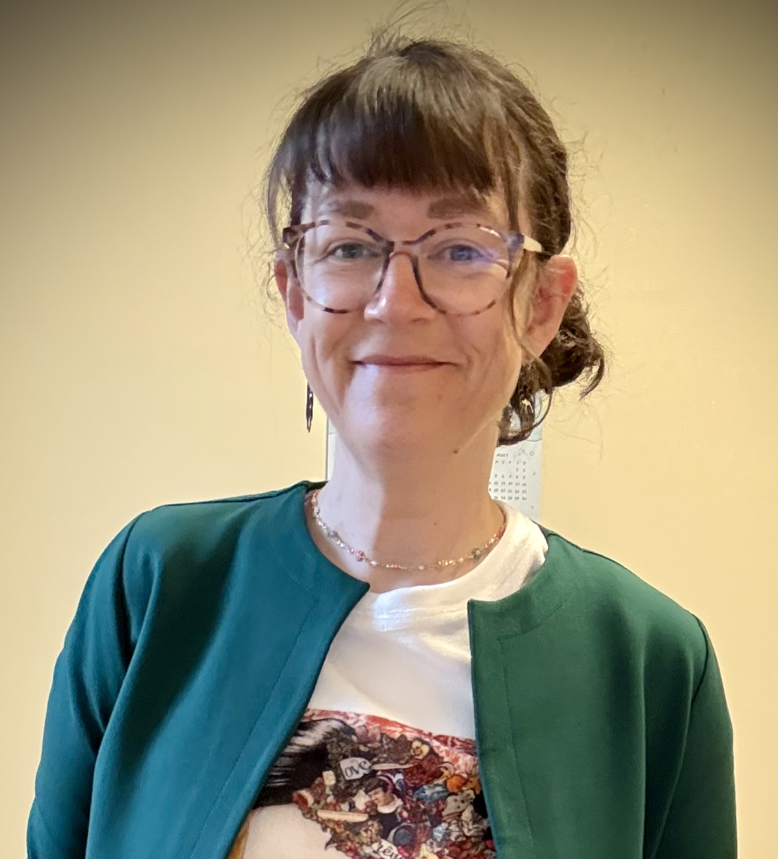
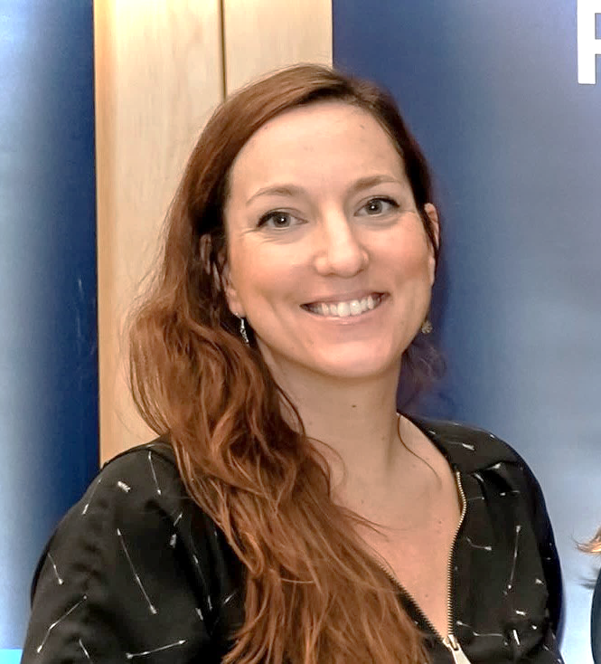
Vos personnes ressources
Qui contacter?
Josée Paradis
josee.paradis@umontreal.ca
Responsable des stages
Questions sur les stages de maîtrise et propédeutique
Relation avec les milieux de stage
Akhlasse Hamdan
akhlasse.hamdan@umontreal.ca
Coordonnatrice de stages
Placements de stage
Liens avec superviseur-e-s
Julie Rioux
julie.rioux.2@umontreal.ca
Coordonnatrice de stages
Placements de stage
Liens avec superviseur-e-s
Nancy Jetté
nancy.jette@umontreal.ca
Conseillère aux
programmes d’études
Admission et bourses
Projets spéciaux
Aménagements d’horaire particuliers
Notes:
Pierrich
Josée, responsable des stages, travaillent avec deux coordonnatrices Akhlasse et Julie : supervisent tout le processus de placement dans les milieux de stage, le liens avec les accompagnatrices et accompagnateurs de stage dans les milieu ainsi que les superviseur-e-s de stage qui forment des sous-groupe de suivi à l’UdeM, avec d’autres étudiant-e-s.
Nancy, la conseillère aux programmes, est votre référence pour les situations particulières qui pourraient survenir au cours de vos études : aménagement d’horaire, choix de cours spéciaux et équivalences, cheminements particuliers, liens avec les ESP ou la FAS, et les admissions. Elle coordonne les projets d’améliorations et de création de programmes et cours avec la direction. C’est aussi votre contact pour les demandes de bourses.

Slide 8
Inscrivez votre matricule SVP!
Les moyens de communication
Le moyen privilégié est le courriel institutionnel. Nous utilisons Teams pour prendre rendez-vous par appel vidéo.
Nous vous écrivons TOUJOURS à votre adresse @umontreal
Il faut utiliser cette adresse dans vos communications avec le personnel, les professeur-e-s et chargé-e-s de cours. Il est obligatoire de lire les messages de l’École et du personnel.
Quelques adresses avec lesquelles nous vous écrivons :
direction@psyced.umontreal.ca : bourses, administration, offres
comm@psyced.umontreal.ca : invitations, formations, emplois
stages@psyced.umontreal.ca : stages
tgdesup@psyced.umontreal.ca : suivi de votre dossier étudiant à Montréal (TGDE)
melanie.huberdeau@umontreal.ca : suivi de votre dossier étudiant à Laval (TGDE)
Notes:
Nancy

Slide 9

Votre association étudiante
L’Association générale des étudiants et étudiantes en psychoéducation de l’Université de Montréal
AGÉPEUM
Pavillon Marie-Victorin, local C-248
514 343-6111, poste 5008
Facebook
Instagram
Notes:
Nancy

Slide 10
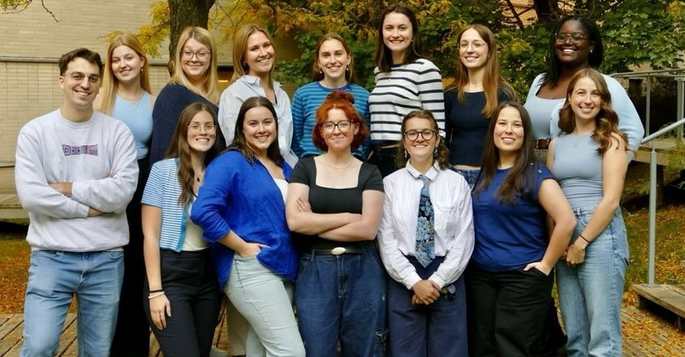
Notes:
Nancy

Slide 11
Qui est l’AGEPEUM?
  Association étudiante par et pour les étudiant.e.s
  Regroupe environ 650 personnes de tous les cycles
Élection du bureau exécutif (BE)
  Élection des représentant.es de classe à l’automne
  Assemblée générale d’élection (AG) à l’automne et à l’hiver (si postes vacants)
Implication possible pour vous
  Participer aux activités offertes, répondre aux sondages, assister aux assemblées générales
  Devenir membre du bureau exécutif
  Faire partie des divers comités
*** À retenir : AGEPEUM = disponible en première ligne ***
Notes:
Nancy

Slide 12
Les comités de l’AGÉPEUM
Bal du bac
Bal de maîtrise
Santé psychologique
Diversité sexuelle et de genres
Diversité culturelle
Psychoed Fest
Bourses
Activités d’accueil
Rémunération des stages
Affaires
https://psyced.umontreal.ca/ressources-services/associations-etudiantes/
Notes:
Nancy

Slide 13
Les programmes
Maîtrise Stage et rapport d’intégration professionnelle (SRIP)
Maîtrise Recherche et stage
Maîtrise Recherche
Maîtrise avec année préparatoire
Doctorat
Actualisation de formation
Notes:
Pierrich/Nancy

Slide 14
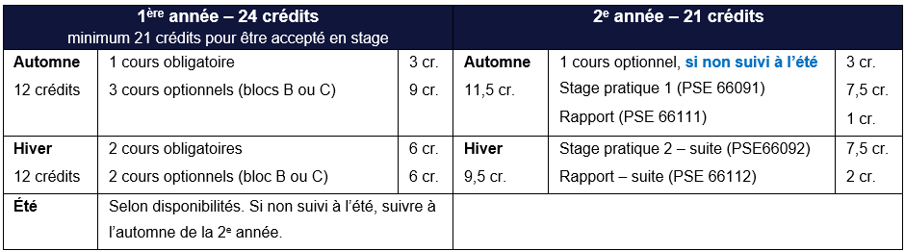
Maîtrise Stage et rapport d’intégration professionnelle
45 crédits:
  27 crédits de cours : 9 crédits de cours obligatoires + 18 crédits de cours à option
  15 crédits de stage
  3 crédits attribués à la rédaction d’un rapport d’intégration professionnelle.
Stage de 15 crédits
  560 heures
  10 semaines à l’automne + 10 semaines à l’hiver
  4 jours par semaine (+/- 28 heures par semaine)
Notes:
Deux groupes d’environ 45 personnes (Montréal et Laval)
Horaires de cours distincts pour chaque campus
Compléter 21 crédits pour commencer le stage

Slide 15
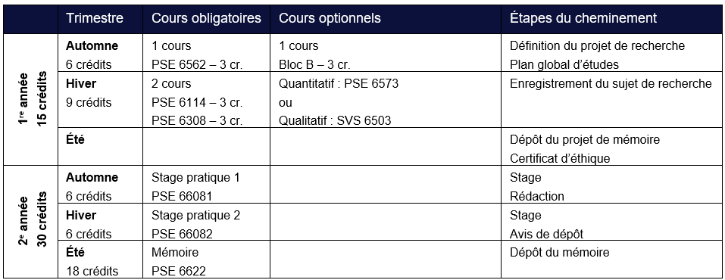
Maîtrise Recherche et Stage (R+S)
45 crédits :
15 crédits de cours : 9 crédits de cours obligatoires + 6 crédits de cours optionnels
18 crédits pour les activités de recherche et de rédaction du mémoire
12 crédits de stage.
Stage de 12 crédits :
  420 heures
  20 à 30 semaines entre septembre et avril
  3 jours par semaine (21 heures par semaine)
Notes:
Entre 20 et 25 étudiant-e-s dans cette modalité à Montréal
Choisir direction de recherche durant premier trimestre
Plusieurs bourses disponibles par ESP et organismes (CRSH, FRQSC, IRSC…)
Un mot sur le lien entre stage et mémoire : Il n’y a pas nécessairement de liens directs entre le stage et le mémoire. Invités à traiter d’une question de recherche par l’entremise d’analyses secondaires de données déjà recueillies. Le milieu de stage n’est donc pas un milieu de recherche. Par contre, afin de maximiser le développement des connaissances, il est suggéré que le milieu de stage permette d’entrer en contact avec des clientèles aux prises avec les enjeux dont traite le mémoire de recherche.

Slide 16
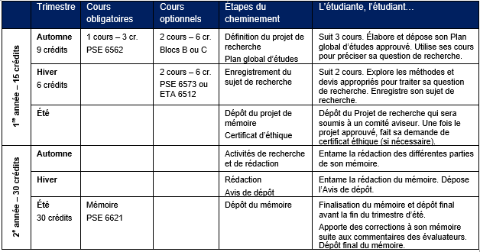
Maîtrise Recherche
45 crédits :
15 crédits de cours : 3 crédits de cours obligatoires + 12 crédits de cours optionnels
30 crédits pour les activités de recherche et de rédaction du mémoire
Notes:
Choisir direction de recherche AVANT premier trimestre
Plusieurs bourses disponibles par ESP et organismes (CRSH, FRQSC, IRSC…)
Formation soutenue à la recherche en psychoéducation, mène au doctorat
Pas de stage

Slide 17
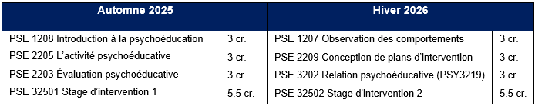
Année préparatoire à la maîtrise (propédeutique)
Propédeutique de 29 crédits :
18 crédits de cours obligatoires
11 crédits de stage
Bac en psychologie à l’UdeM : les cours déjà suivis ou équivalents seront enlevés de votre horaire (PSE 1208, ou PSE 3202 si vous avez fait le PSY 3219 Techniques d’entrevues, par exemple)
Autres progr. ou universités : demandez équivalences par formulaire (besoin plan de cours et RdN)
Stage de 11 crédits :
  360 heures
  10 semaines à l’automne, 10 semaines à l’hiver
  +/- 18 heures par semaine
Notes:
Une quinzaine de personnes, la plupart provenant de psychologie (UdeM, principalement, mais aussi McGill, Concordia et UQAM)
Cours essentiels et stage obligatoire requis à votre formation afin d’accéder à l’Ordre
Choisir direction de recherche avant la fin du trimestre d’hiver
Demande d’équivalence par formulaire pour ceux qui viennent d’autres universités

Slide 18
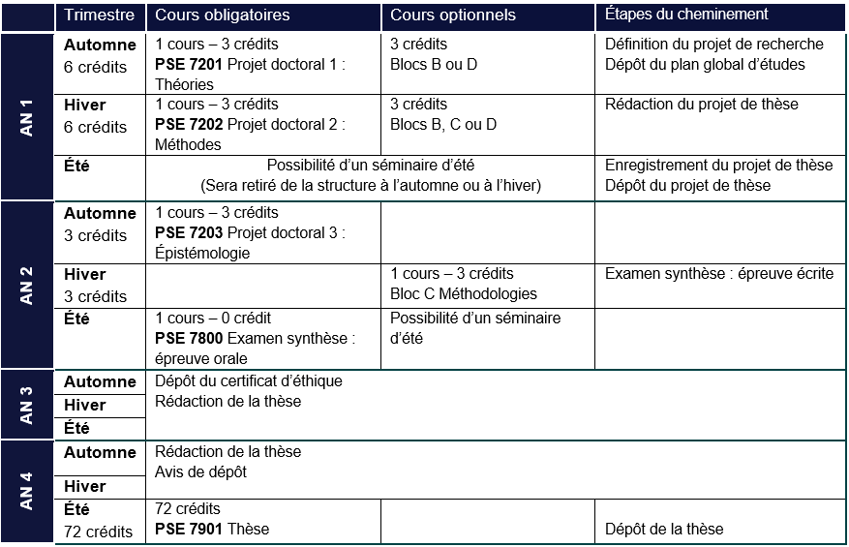
Doctorat
90 crédits :
18 crédits de cours :
9 crédits de cours obligatoires
9 crédits de cours à option
72 crédits pour la recherche et la rédaction d’une thèse
Notes:
Entre 5 et 10 nouvelles ou nouveaux doctorants admis chaque année
Diplôme complémentaire requis lors de l’accès direct (bac-doc) ou lors du passage accéléré (maîtrise-doc)
Pour les personnes de la maîtrise (avec mémoire) intéressées par le passage accéléré au doctorat, possible :
Avoir une moyenne exceptionnelle
avoir complété la scolarité de maîtrise (15 crédits de cours),
avoir déposé un projet de maîtrise à l’été précédent l’admission
avoir été inscrite 3 trimestres à la maîtrise (automne, hiver, été de la première année).

Slide 19
Doctorat
Notes:
Nous verrons plus loin les étapes obligatoires
Nous allons vous contacter de façon individuelle afin de planifier votre horaire, avec votre direction de recherche

Slide 20
Actualisation de formation
Maximum 9 crédits par trimestre
Cours de cycles sup. + 1er cycle
Nombre de crédits variable selon :
Votre plan de formation
L’offre de cours
Vos intérêts, vos besoins
Horaire à venir début juillet
Notes:
Nombre d’admis variable d’une année à l’autre, entre 5 et 15 par année. Plusieurs parcours différents
Cours recommandés par l’OPPQ sur votre plan de formation. Votre responsabilité de suivre votre plan. Nous ne faisons pas de suivi personnalisé pour élaborer votre cheminement.
Choix de cours par formulaire. Pas de garantie qu’il y aura de la place à tous les cours au trimestre que vous désirez. Les cours sont souvent offerts une fois par an et non chaque trimestre.

Slide 21
Offre de cours
Notes:
Pierrich

Slide 22
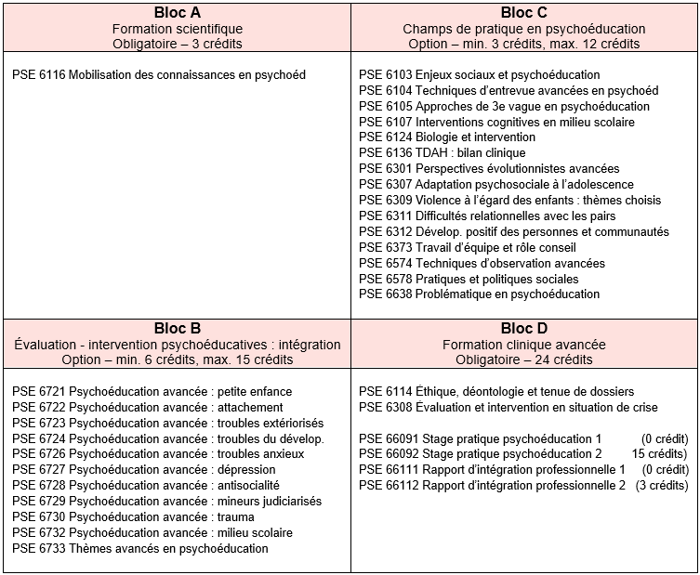
Maîtrise SRIP

Slide 23
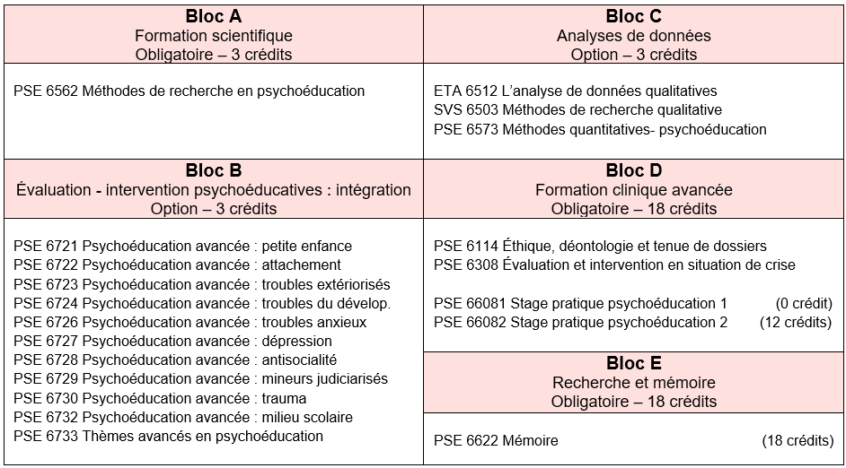
Maîtrise Recherche et stage

Slide 24
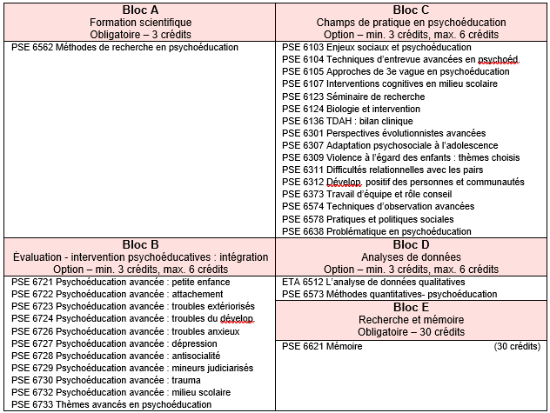
Maîtrise Recherche

Slide 25
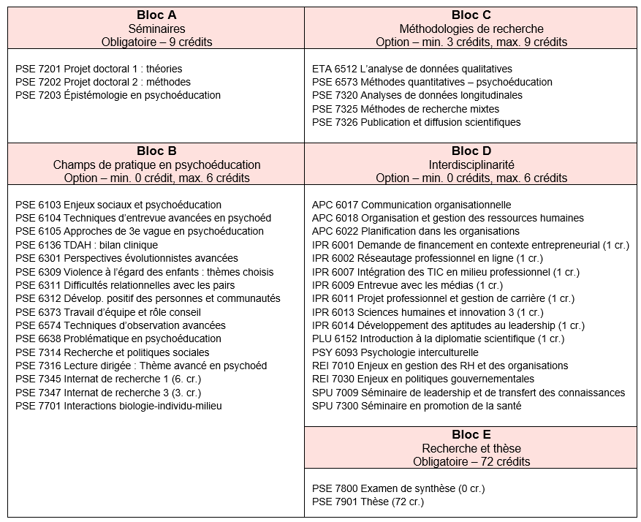
Doctorat
Notes:
Cheminement implanté en 2024 :
3 cours obligatoires qui permettent de travailler dès le départ sur sa recherche
bloc interdisciplinaire bonifié, incluant des ateliers d’un crédit offerts par les ESP
La thèse vaut pour 72 crédits, au lieu de 60 crédits avant.

Slide 26

PSE 6301 Perspectives évolutionnistes avancées
Par Daniel Paquette
Le cours vise à comprendre le comportement humain à la lumière de l’évolution biologique afin de mieux intervenir auprès des individus ayant des problèmes d’adaptation à leur environnement social et physique.
Chaque semaine, un thème différent est discuté en classe à partir de la lecture de deux textes. Les thèmes sont variables : l’agression, l’attachement, la maltraitance, l’anorexie, la psychopathie, etc.
Les étudiants ont à faire un travail de session sur le comportement de leur choix (dépression, jalousie, infanticide, autisme, violence conjugale, délinquance, etc.).
Notes:
Daniel

Slide 27
Les stages
Pour les personnes à la maîtrise
Notes:
Josée

Slide 28
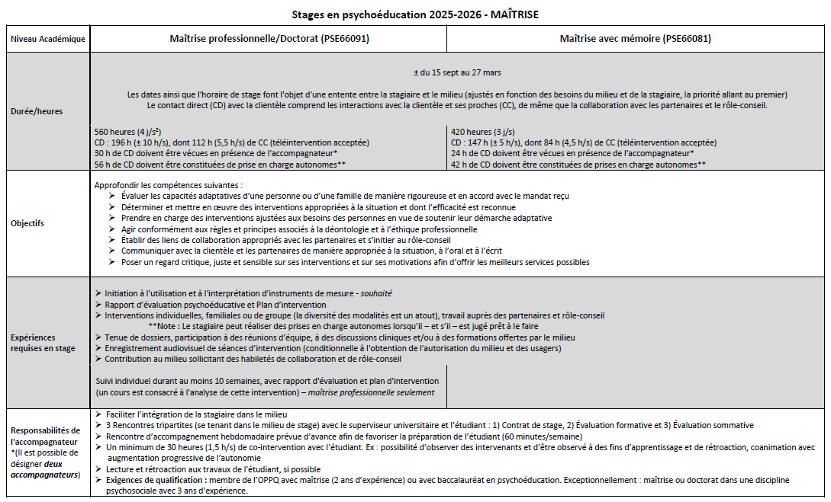
Notes:
Josée

Slide 29
Notes:
Josée

Slide 30
Le financement $$$ L’international ?
Notes:
Nancy

Slide 31

Êtes-vous éligibles à des bourses?
Plusieurs bourses disponibles pour les personnes inscrites à la maitrise avec mémoire et au doctorat.
Aussi plusieurs bourses d’excellence remises par :
  L’École de psychoéducation
  La Faculté des arts et des sciences
  L’Université de Montréal et ses partenaires
  Les grands organismes subventionnaires
Consultez le site web de l’École ou le Répertoire des bourses.
Personne contact : Nancy Jetté
Surveillez les périodes de mise en candidature.
Notes:
Nancy
Les concours sont la plupart du temps envoyées par l’adresse direction@psyced.umontreal.ca : LISEZ VOS COURRIELS!!
Votre institution bancaire, votre compagnie d’assurance, certains employeurs offrent des bourses d’études. Faites quelques recherches, ça vaut le temps investi!
Les ESP offrent des cliniques de bourses pour vous aider dans vos dossiers de candidatures
L’École a aussi un concours de bourses, courriels fin septembre : prix du directeur, prix d’excellence, prix pour l’impact social, financement intégré
Ne pas sous-estimer les emplois comme auxiliaire de recherche ou d’enseignement auprès des profs. Excellent pour votre CV et acquérir de l’expérience.

Slide 32
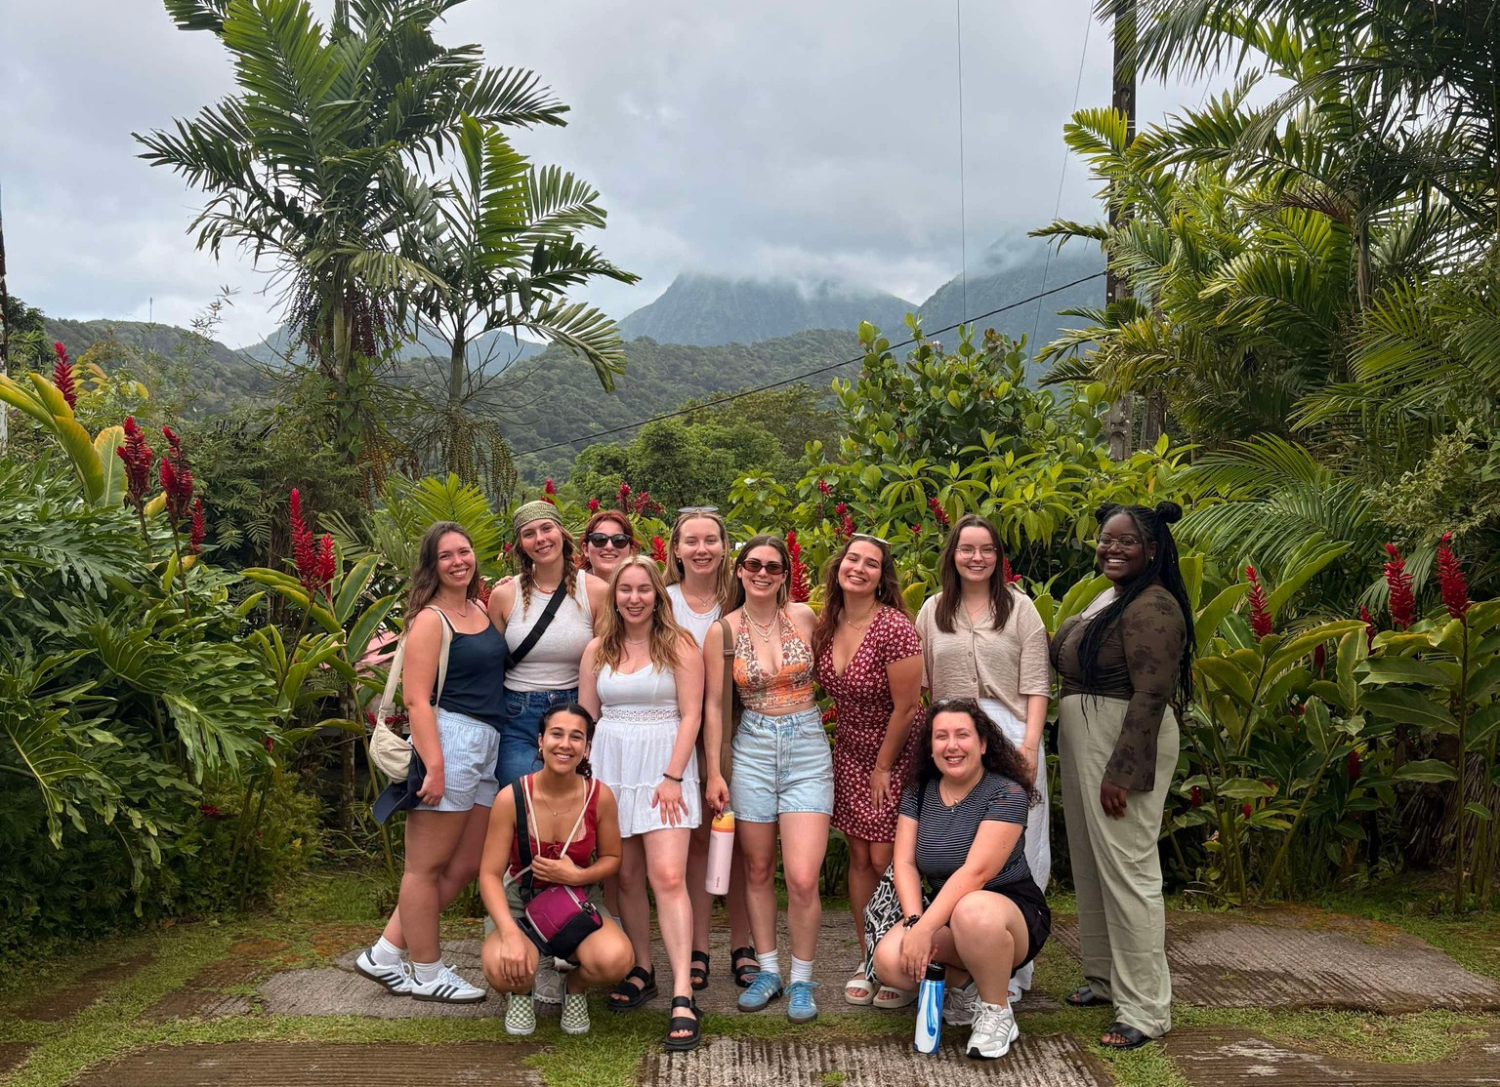
Si une expérience à l’international vous interpelle…?
Projet personnel : nous vous soutiendrons, mais c’est VOTRE INITIATIVE
Cours d’été en Martinique, peut-être pour une 3e année?
Projets à venir au Maroc?
Opportunités avec Psychoéducation sans frontières
Notes:
Nancy

Slide 33

Les sources de financement
Bourse de mobilité du Ministère de l'éducation
  Critères:
    Avoir une moyenne égale ou supérieure à 3,2 lors du dépôt du dossier
    Autres critères (temps plein, type de stage, crédits par mois, etc.) sont validés
  Financement accordé
    Pour séjour de plus de 60 jours : 1200$ pour le premier mois + 30$ par jour suppl.
    Séjour fractionné : la période de pause entre deux activités n'est pas comptabilisée dans le calcul de la bourse.
  Date limite dépôt
    Au moins 5 semaines avant le départ
Notes:
Nancy

Slide 34


Les sources de financement
Offices jeunesse internationaux du Québec (LOJIQ)
  https://www.lojiq.org/soutien-financier/
  Exemples de soutien selon la région du monde :
    Europe (France incluant Martinique) et Afrique du Nord : 800 $
    Afrique de l’Est, de l’Ouest (Côte-d'Ivoire) et du Sud : de 1 200 $
  Date limite dépôt demande : fin mars
  Assurance responsabilité civile offerte par LOJIQ
    jusqu’à hauteur de 2 000 000$ (dommages matériels et corporels) pour la durée du projet approuvée
Notes:
Nancy

Slide 35
Statut d’études et droits de scolarité
Notes:
Nancy

Slide 36
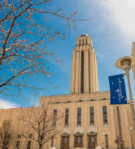
Comprendre comment est établi votre statut d’études (et votre facture)
Maitrise : statut temps plein
Actualisation : facturation par crédit
Doctorat : statut temps plein pendant au moins six trimestres, statut rédaction par la suite, puis en correction
Notes:
Nancy
Maitrise SRIP : obligatoire au moins 4 trimestre au statut temps plein

Slide 37
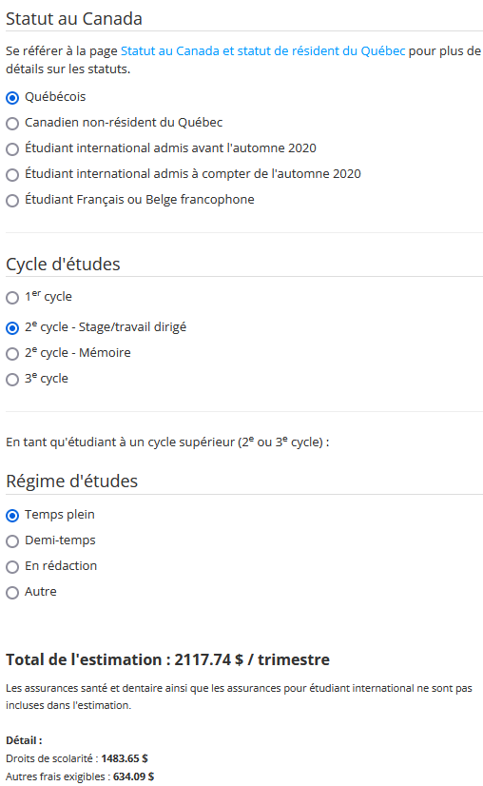
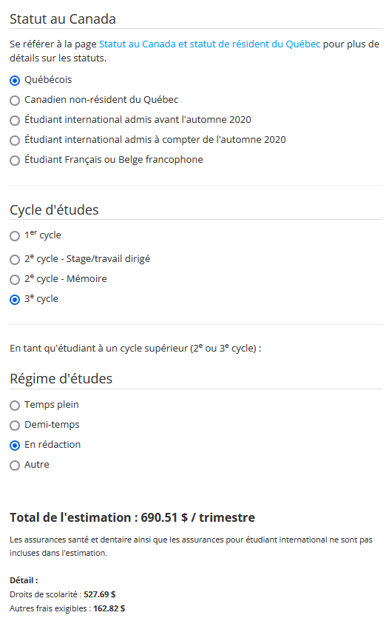
Coût des études
Voir le site des Droits de scolarité
Il y a un calculateur des droits de scolarité très bien fait.
Paiement des factures:
Automne : 15 octobre
Hiver : 15 février
Été : 15 juin
Notes:
Nancy

Slide 38
La charge de travail
Notes:
Pierrich

Slide 39
À la maîtrise
Quelle que soit la modalité choisie, vous aurez à travailler de façon constante et soutenue
Les cours de maîtrise exigent plus d’effort :
  Il y a moins d’examen, mais beaucoup de lecture et de préparation aux séminaires
  Il est important de suivre le cheminement-type de la modalité choisie
Offre de cours d’été permettant d’alléger un peu les trimestres d’automne et d’hiver
Littérature scientifique majoritairement en anglais. Il est donc essentiel d’être apte à lire cette langue.
Notes:
Pierrich

Slide 40
Étapes obligatoires : mémoire ou thèse
Le site des ESP vous sera essentiel !
Le plan global d’études
L’enregistrement du sujet
Le dépôt du projet de recherche
Le certificat d’éthique
L’épreuve écrite et l’épreuve orale de l’examen général de synthèse (Doc)
L’inscription au statut en rédaction
Le dépôt du mémoire ou de la thèse
L’évaluation par le jury
La soutenance de thèse (Doc)
Notes:
Pierrich

Slide 41
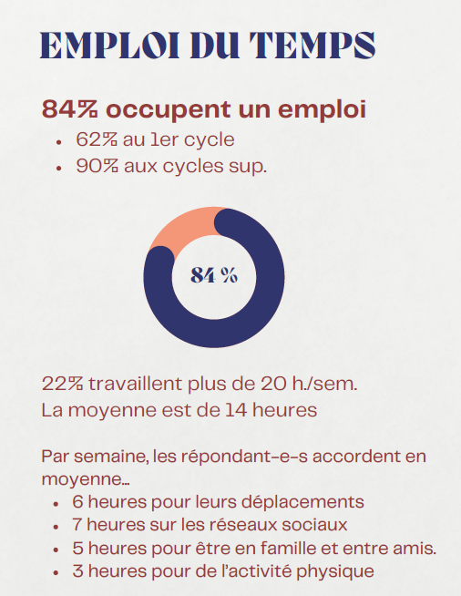
Conciliation études-travail
Étant donné la charge de travail, l’idéal est de ne pas occuper un travail rémunéré durant les sessions d’études.
Pour ceux/celles qui le font, évitez de travailler plus de 10-12 heures par semaine
Au-delà de ce nombre, l’expérience nous suggère qu’il devient difficile de concilier les horaires de cours, de stage et de travail rémunéré.
Plusieurs occasions de travail comme auxiliaire d’enseignement ou de recherche sont disponibles chaque année!
Notes:
Pierrich
Source : sondage sur le bien-être étudiant, printemps 2025, n = 300 répondants

Slide 42
Les ressources à l’UdeM
Notes:
Pierrich/Nancy

Slide 43


Offre au besoin des références pour les étudiantes et étudiants de l’École
Activités pour favoriser le soutien social :
Ateliers de gestion du stress
Tournée des classes
Aide ponctuelle
Sessions d’études
Soutien entre personnes au bac et à la maîtrise

Slide 44

Être bien
Les Saisons Ateliers pour cycles sup.
Services à la vie étudiante
Personnes en situation de handicap
Clinique médicale et soins infirmiers
Bureau du respect de la personne
Mieux-être (FAÉCUM)
Consultation psychologique
Autres ressources à l’UdeM
Notes:
ESP : Ateliers « Les Saisons des ESP », ressources pour les étapes de rédaction maitrise et thèse, eux qui s’occupent des étapes obligatoires
Cliniques santé et consultation psychologique : avez accès à des rdv avec médecins ou psychologues
Bureau des étudiants en situation de handicap : Auprès d’eux que vous faites des demandes d’accommodement pour vos cours et évaluations
Bureau du respect de la personne : anciennement Bureau d'intervention en matière de harcèlement ou de l'intimidation (BIMH), discrimination, harcèlement, soutien aux étudiants en situations difficiles. Prévention, accompagnement, suivi de plaintes…
FAECUM : Fédération des associations étudiantes de l’UdeM, ligne d’écoute et d’aide d’urgence, assurances collectives, activités sociales
Services à la vie étudiante : activités culturelles, aide à l’emploi, conseils de carrière, sessions d’études, cours et ateliers divers

Slide 45
Les prochaines étapes
Notes:
Nancy

Slide 46
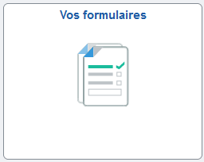
Faites votre choix de cours
Le choix de cours se fait dans les jours après cette rencontre d’information. Vous recevrez un courriel avec tous les détails par la TGDE.
APRÈS avoir reçu le courriel, remplir les formulaire dans votre Centre étudiant, à la vignette « Vos formulaires ».
Les TGDE traiteront ensuite vos demandes :
  Campus de Montréal
    tgdesup@psyced.umontreal.ca
  Campus de Laval (seulement la maîtrise)
    Mélanie Huberdeau melanie.huberdeau@umontreal.ca
Notes:
Nancy
Courriel envoyé aujourd’hui avec toute l’info et la procédure pour vous inscrire
N’oubliez pas de fournir des 2e et 3e choix pour vos cours optionnels (dans la section commentaire)

Slide 47

Trouvez votre direction de recherche
Si ce n’est pas déjà fait…
Consultez le site web de l’École pour connaître les intérêts de recherche et les projets des professeur-e-s
Ciblez quelques personnes, puis les contacter par courriel pour vérifier leur intérêt et leur disponibilité pour une rencontre.
Consultez le site web des ESP pour des conseils.
Dans votre premier courriel :
  Fournir CV, copie de relevé de notes le plus récent, motivation entre vos champs d’intérêt et ceux des professeur-e-s.
Notes:
Nancy

Slide 48

Vos questions
Voyez ci-après quelques questions posées lors de séances précédentes.
Notes:
Pierrich/Nancy

Slide 49
Est-ce possible de faire des cours d’été à distance?
Il n’y a pas eu de cours d’été à distance programmés dans les deux dernières années. Si cela venait à être offert, vous en seriez informé durant le trimestre d’hiver.
Chaque année, l’École offre habituellement deux cours optionnels de 2e cycle durant le trimestre d’été. Ces cours s’étendent habituellement de mai à juin. Il y a aussi parfois des cours intensifs d’une semaine (journées complètes).

Slide 50
Quelle est la date limite pour trouver une direction de recherche ?
Si vous êtes à la maîtrise modalité stage : vous n’avez pas à trouver une direction puisque vous ne faites pas de mémoire.
Pour la maîtrise avec recherche : idéalement avant la rentrée, mais peut aller jusqu’avant la fin du trimestre d’automne 2025.
Pour les personnes en année préparatoire (propédeutique) : d’ici la fin du trimestre d’hiver 2026.

Slide 51
Nous faisons notre choix de cours pour les deux prochaines sessions?
Oui, vous devrez remplir deux formulaires d’inscription : un pour vos cours d’automne 2025, l’autre pour vos cours de l’hiver 2026.

Slide 52
Comment fonctionnent les stages dans le cadre de l’actualisation de formation?
Les personnes en actualisation de formation suivent des cours à l’UdeM selon un plan de formation de l’Ordre des psychoéducateurs et psychoéducatrices du Québec.
Seuls les cours sont suivis à l’Université. Les stages sont gérés directement auprès de l’OPPQ. Ce sont eux qui vous donneront les instructions.

Slide 53
Si on est au campus de Laval, peut-on quand même s'inscrire à des cours à Montréal?
Non, les cours à Montréal sont réservés uniquement aux personnes de Montréal et vice-versa.
Nous nous assurons ainsi qu’il y a suffisamment de places pour tout le monde.

Slide 54
Quand débutent les cours?
Le trimestre d’automne commencera le mardi 2 septembre 2025.
Consultez ce calendrier universitaire afin de connaître les dates importantes.

Slide 55
Merci !
Bon été

